Slide 1
Bài 1
Associative mapping là một phương pháp trong việc ánh xạ địa chỉ bộ nhớ với các vị trí trong bộ nhớ vật lý. Khi một CPU yêu cầu truy cập đến một địa chỉ bộ nhớ, bộ nhớ sẽ tìm kiếm xem địa chỉ đó có tồn tại trong bộ nhớ vật lý hay không. Nếu địa chỉ này đã được lưu trữ trong bộ nhớ cache, bộ nhớ sẽ trả về dữ liệu tương ứng với địa chỉ này mà không cần tìm kiếm trong bộ nhớ chính.
Trong associative mapping, mỗi khối bộ nhớ được lưu trữ trong một dòng trong bộ nhớ cache. Khối bộ nhớ sẽ được ánh xạ vào một vị trí trong cache bằng cách sử dụng một hàm băm (hash function) để tính toán vị trí tương ứng. Trong trường hợp này, nhiều khối bộ nhớ có thể được ánh xạ vào cùng một dòng cache.
Ví dụ: Bộ nhớ cache của CPU trong một hệ thống máy tính. Giả sử bộ nhớ cache được chia thành các khối có kích thước là 64 byte. Nếu hệ thống máy tính sử dụng associative mapping để ánh xạ các khối bộ nhớ vào dòng cache, mỗi dòng cache có thể lưu trữ nhiều khối bộ nhớ khác nhau. Ví dụ, khối bộ nhớ có địa chỉ là 0x1000 và khối bộ nhớ có địa chỉ là 0x1040 có thể được ánh xạ vào cùng một dòng cache, nếu chúng được tính toán bằng cùng một hàm băm. Khi CPU yêu cầu truy cập đến địa chỉ bộ nhớ 0x1000, bộ nhớ cache sẽ trả về khối bộ nhớ tương ứng với địa chỉ này, mà không cần tìm kiếm trong bộ nhớ chính.

Slide 2
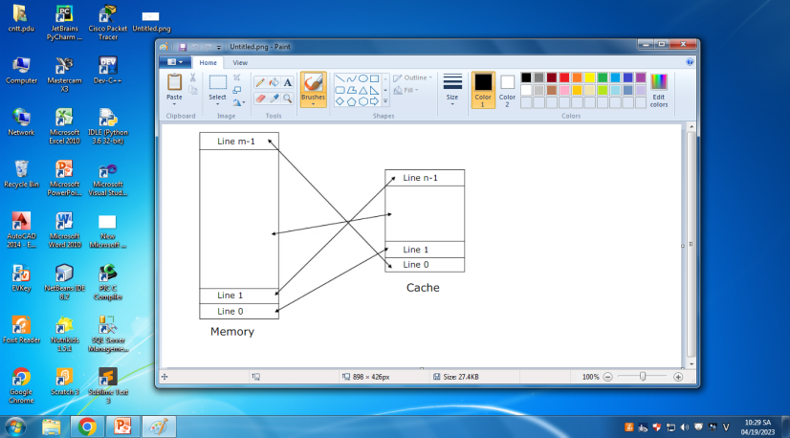
Phi ánh liên kết
Cache: được chia thành n khối hoặc đường ( block or line ) từ Line 0 tới Line n- 1
Bộ nhớ:
Được chia thành nhiều x khối hay đường, từ Line 0 tới Line x- 1
Kích thước Line của bộ nhớ bằng kích thước Line Cache
Số lượng Line bộ nhớ có thể lớn hơn nhiều só lượng Line của cache (x>>n)
Ánh xạ:
Một line của bộ nhớ có thể ánh xạ tới line bất kì của cache
Line i của bộ nhớ có thể ánh xạ tới line j của cache

Slide 3
Phi ánh liên kết ví dụ:
- Set Associative Mapping (phi ánh liên kết) là một phương pháp ánh xạ địa chỉ bộ nhớ vào vị trí của bộ nhớ trung gian (cache) bằng cách chia bộ nhớ cache thành nhiều tập, mỗi tập chứa nhiều dòng. Mỗi khối dữ liệu trong bộ nhớ chính được ánh xạ vào một tập trong bộ nhớ cache và có thể được lưu trữ trong một số dòng khác nhau trong tập đó

Slide 4
Phi ánh trực tiếp
Direct mapping (phi ánh trực tiếp) là một phương pháp ánh xạ địa chỉ bộ nhớ vào vị trí của bộ nhớ trung gian (cache) một cách trực tiếp và đơn giản. Trong phương pháp này, mỗi khối dữ liệu trong bộ nhớ chính được ánh xạ vào một vị trí duy nhất trong bộ nhớ cache. Ví dụ, nếu bộ nhớ cache có 16 dòng và mỗi dòng có kích thước 32 byte, và bộ nhớ chính có 64KB với mỗi khối dữ liệu có kích thước 64 byte, thì sẽ có tổng cộng 1024 khối dữ liệu trong bộ nhớ chính
Ví dụ: Khi ta cần truy xuất một địa chỉ trong bộ nhớ. Để tìm giá trị này, hệ thống đầu tiên sẽ chia địa chỉ đó thành hai phần: một phần để xác định vị trí trong bộ nhớ cache và một phần để xác định vị trí trong khối dữ liệu. Ví dụ, nếu địa chỉ được chia thành 4 bit dùng để xác định vị trí trong bộ nhớ cache và 6 bit dùng để xác định vị trí trong khối dữ liệu, thì các địa chỉ từ 0 đến 15 sẽ được ánh xạ vào các dòng tương ứng từ 0 đến 15 trong bộ nhớ cache.

